Slide 1
AI FANTUI LogicMVP
飞控/机电控制逻辑
数字孪生验证工作台
项目一句话
把复杂控制逻辑的“人工经验验证”，升级为可复现、可审计、可扩展的数字孪生验证工作台。
项目立项申请汇报
当前已有样机基础：C919 电反推逻辑工作台、时间线仿真、适配器边界、765项测试通过。
不替代飞控
不训练大模型
做验证与审计底座
推荐建设周期
经费测算
算力资源
18个月
1800–2600万
既有数据中心
T0+6个月看到试点，T0+18个月形成生产验证能力
推荐按生产验证型预算申报，采购以正式询价为准
首期不新建大型训练中心，按资源池分阶段扩容
2026-04-25
Notes:
开场只讲三件事：本项目不是替代飞控，不是堆大模型训练集群，而是做航空控制逻辑验证、诊断、审计的数字孪生工作台。后续重点回答预算、周期、算力和阶段成果。

Slide 2
Executive request
本次立项申请的关键事项
01
立项预算
02
试点范围
建议按18个月生产验证型申报：1800–2600万元，推荐中值2200万元。
先选1个真实子系统做PoC，再扩至3–5个子系统进入生产验证。
03
算力资源
04
数据授权
首期使用既有数据中心资源池；生产验证期配置4–8张数据中心GPU。
提供规范文档、典型故障场景、验证流程样例，不要求敏感飞控源码外传。
推荐审批口径
“先试点、后生产验证、再平台化”：资金分阶段拨付，算力分阶段上架，成果每3–6个月可见。
AI FANTUI LogicMVP · 立项申请汇报
02
Notes:
这一页先把申请讲透，不急着讲技术细节。需要明确预算、数据授权、算力资源和阶段成果。

Slide 3
Strategic problem
为什么现在需要这个项目
系统复杂
一条控制链路跨传感器、执行机构、状态门限、保护逻辑，人工审查容易漏条件。
立项窗口
把“单点演示样机”升级为“企业级验证能力”，越早建设，越早沉淀跨系统控制逻辑资产。
专家瓶颈
关键诊断依赖少数专家经验，问题复现和传承成本高。
证据分散
文档、仿真、测试、评审、故障记录分散，难形成可复用资产。
核心判断
本项目的价值不在“炫技”，而在把验证过程标准化、证据化、可审计化。
AI不可裸用
安全关键系统不能让概率模型直接给出真值判断。
AI FANTUI LogicMVP · 立项申请汇报
03
Notes:
这一页强调行业痛点：复杂、专家瓶颈、证据分散、AI不能直接做安全判断。我们的解决方向是把真值、仿真、诊断和审计变成企业能力。

Slide 4
Positioning
项目定位：做验证工作台，不做飞控替代
边界
建设内容
不接管飞机控制命令
把规范文档转成可执行验证对象
不让AI决定控制逻辑真值
用确定性真值引擎跑仿真与故障注入
不替代现有PLM/MBSE工具链
自动生成诊断证据与审计包
不在首期训练基础大模型
逐步沉淀跨系统知识资产
一句话定位：安全关键控制逻辑的“验证、诊断、证据、复用”工作台。
AI FANTUI LogicMVP · 立项申请汇报
04
Notes:
这里主动说明安全边界：不接管控制，不让AI做真值，不替代现有系统。本项目做验证和审计层。

Slide 5
Workflow architecture
项目工作流架构：从规范到验证证据闭环
1
资料输入
2
规格澄清
3
系统适配
4
时间线仿真
5
诊断与知识
6
审计归档
规范文档
故障记录
试验流程
节点/门限
歧义确认
版本冻结
真值接口
硬件映射
元数据
指令/状态表
故障注入
批量回放
根因链路
修复建议
知识沉淀
报告包
哈希/版本
可复现证据
工程真值层
确定性计算，所有关键判断可复现
仿真验证层
把场景、故障、批量回放变成证据
知识审计层
沉淀经验，形成报告、追溯和复用
AI FANTUI LogicMVP · 立项申请汇报
05
Notes:
这一页是整套工作流架构，不展开代码。重点展示资料进入、规格澄清、适配、仿真、诊断、归档的闭环。

Slide 6
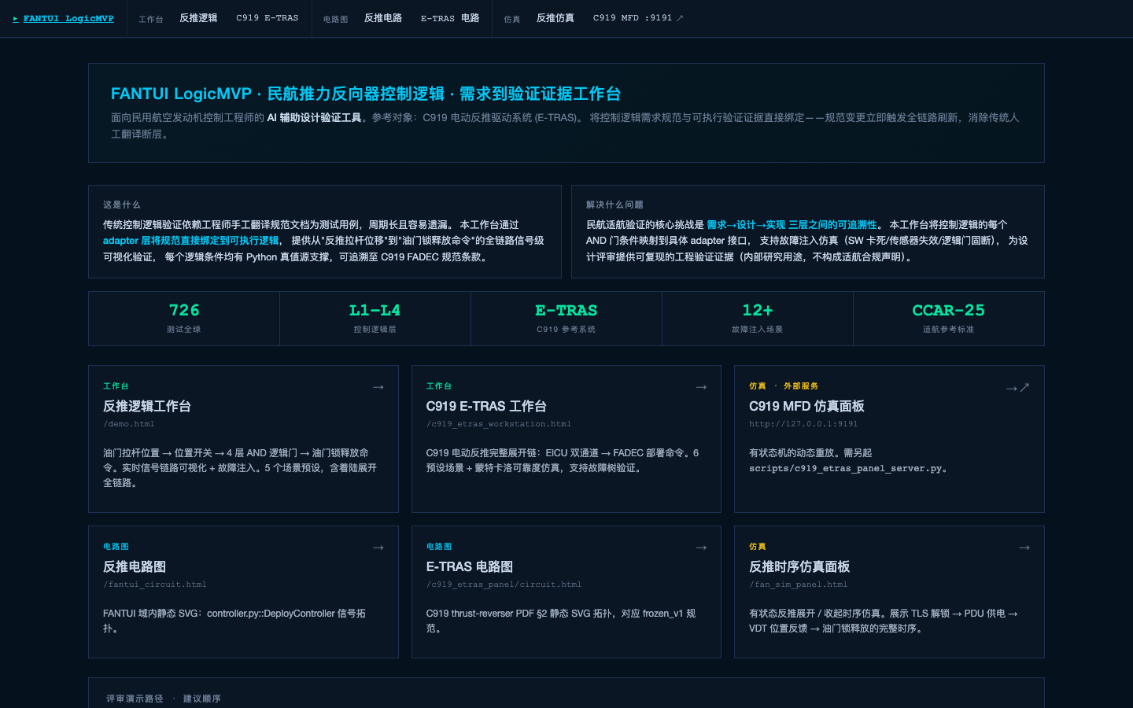
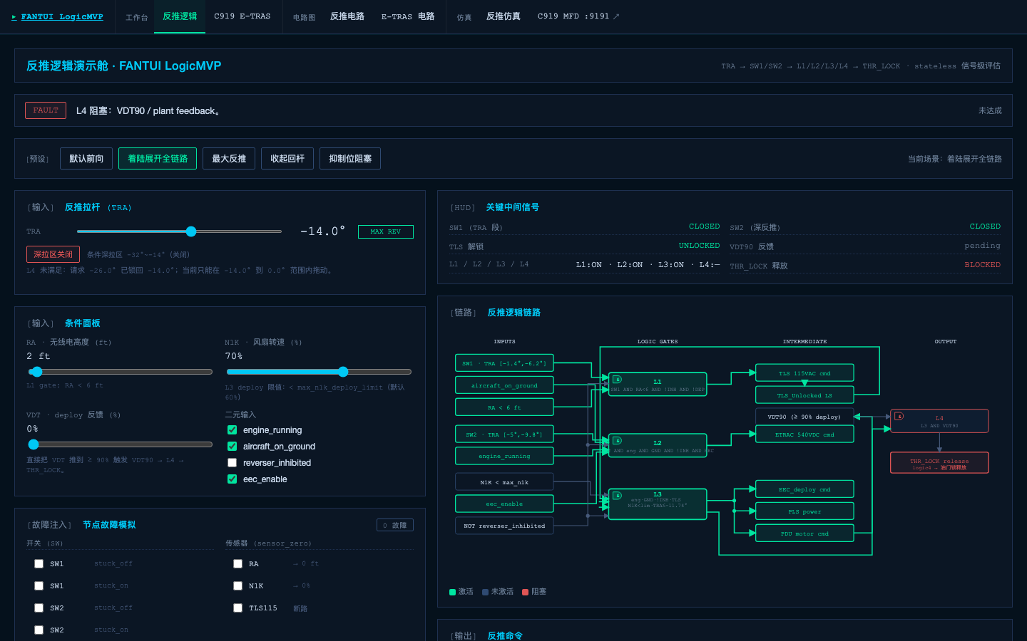
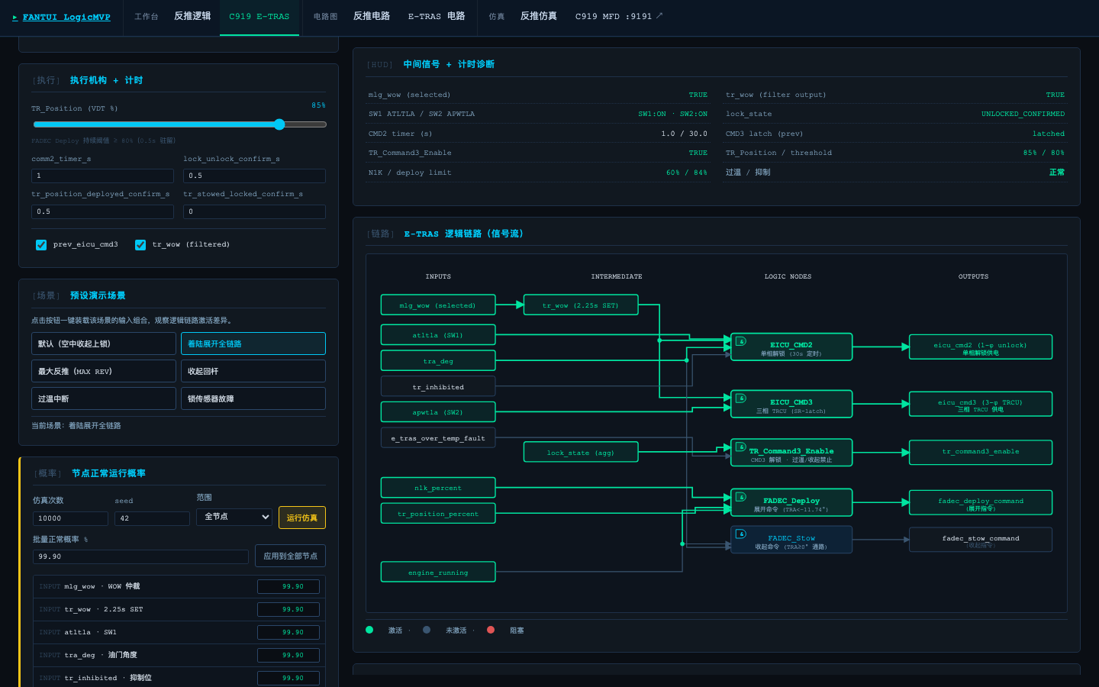
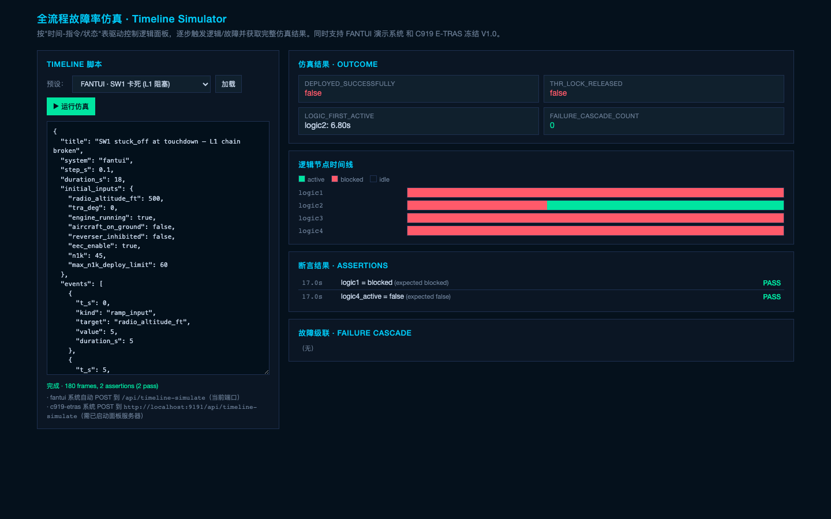
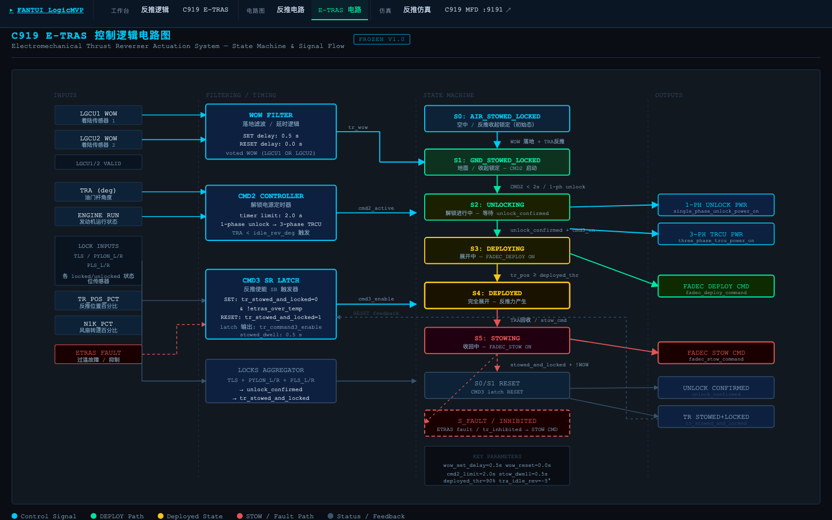
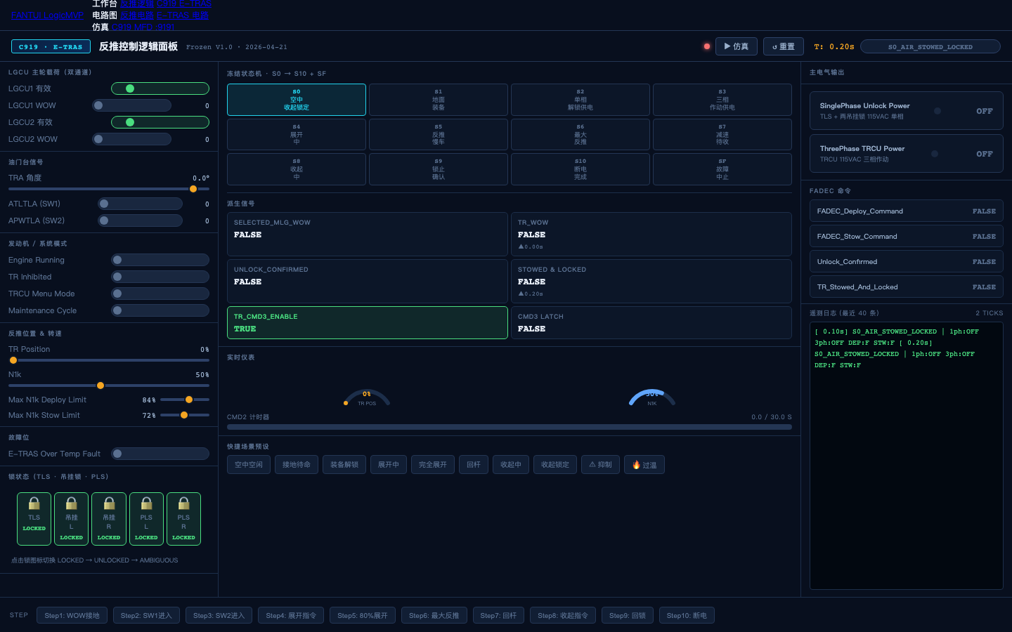
Current workbench surfaces
真实工作台界面总览
统一入口
反推逻辑工作台
C919 E-TRAS 工作台
已形成
多界面
工作台
全流程时间线仿真
E-TRAS 电路拓扑
C919 MFD 仿真面板
这些画面来自当前本地服务实时截屏。
AI FANTUI LogicMVP · 立项申请汇报
06
Notes:
这一页回应可视化不足的问题：展示当前已有的真实工作台界面，包括入口、两类工作台、时间线仿真、电路拓扑和MFD面板。

Slide 7
Workbench screenshots
核心工作台：两条控制逻辑链路并行展示
FANTUI 反推逻辑工作台
C919 E-TRAS 逻辑工作台
同一类操作
不同系统真值
正式展示面
拉杆、条件、故障注入、链路高亮
反推链与C919 E-TRAS通过适配器接入
可直接用于项目介绍和阶段验收演示
AI FANTUI LogicMVP · 立项申请汇报
07
Notes:
这一页展示两个真实工作台。重点是同一类交互形态可以服务不同控制系统，说明项目不是单页演示。

Slide 8
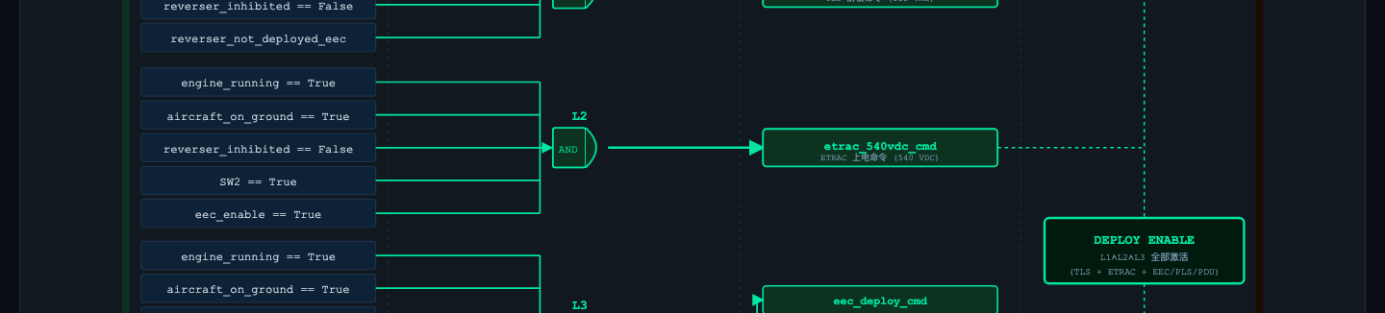
Simulation and evidence
仿真与证据界面：时间线、拓扑、面板联动
全流程时间线仿真
C919 E-TRAS 电路拓扑
有状态MFD仿真面板
FANTUI 反推电路拓扑
展示面不只是一张静态图：可切换系统、可跑时间线、可看拓扑、可进入有状态仿真。
AI FANTUI LogicMVP · 立项申请汇报
08
Notes:
这一页强调视觉展示面和工程证据面结合。时间线、拓扑图、MFD面板都是真实页面截图。

Slide 9
Technical route
技术路线：三层解耦，避免“AI黑箱”
01
确定性真值层
控制逻辑、门限、状态转移由可测试代码/规格承载；相同输入得到相同输出。
核心原则
先有真值
再有解释
最后归档
02
适配与仿真层
不同子系统通过 adapter 接入，统一进入时间线仿真、故障注入、批量回放。
这让系统可审计、可降级、可国产化。
03
AI辅助与知识层
AI用于解释、检索、报告生成和专家知识沉淀；不改写真值结论。
AI FANTUI LogicMVP · 立项申请汇报
09
Notes:
这一页回应AI风险：AI不是裁判，真值层才是裁判。AI只做解释、检索和报告。

Slide 10
Roadmap
18个月开发路线图：每3–6个月有可见成果
T0
T0+18M
1
2
3
4
0–3个月
3–6个月
6–12个月
12–18个月
立项启动与试点准备
真实子系统PoC
生产前硬化
首批生产验证
完成项目章程、数据清单、首个试点系统选择、样机演示基线。
把甲方一个真实子系统跑通“文档→规格→仿真→诊断”。
建设Staging环境、安全基线、批量验证、审计报告模板。
接入3–5个子系统，形成可复现验证报告和季度审计包。
AI FANTUI LogicMVP · 立项申请汇报
10
Notes:
路线图要讲成阶段成果，不讲内部任务编号。重点是每3到6个月都能看到东西，审批风险可控。

Slide 11
Stage outcomes
每个阶段可验收成果
时间点
展示成果
可验收内容
决策动作
T0+30天
立项包+样机演示
项目章程、数据目录、试点系统清单、当前C919样机演示。
决定是否进入PoC
T0+3个月
试点系统首版
真实文档完成规格澄清；控制链路可在工作台上被演示。
决定是否扩充数据
T0+6个月
端到端PoC
文档→仿真→故障注入→诊断→报告闭环跑通。
决定是否进Staging
T0+12个月
生产前验证
安全基线、批量验证、审计追溯、运维监控可验收。
决定是否进产线
T0+18个月
首批生产验证
3–5个子系统验证报告、季度审计包、复现脚本。
决定平台化扩展
AI FANTUI LogicMVP · 立项申请汇报
11
Notes:
这页回答阶段性验收问题：按30天、3个月、6个月、12个月、18个月说明每个阶段的可见成果。

Slide 12
Budget
经费测算：推荐采用“生产验证型”预算
精简试点
推荐方案
建议申报
平台化扩展
800–1200万
1800–2600万
3500–5000万
6个月
18个月
24个月+
1–2个子系统
2–4张GPU
适合概念验证
3–5个子系统
4–8张GPU
形成生产验证能力
5–8个子系统
8–16张GPU
双中心容灾
推荐中值：2200万元（18个月）
研发与工程化：850万
领域专家/数据治理：300万
算力与环境：450万
安全合规与测评：250万
试点集成与培训：250万
预备金：100万
说明：金额为立项测算口径，硬件采购、云/私有化资源、测评费用以正式询价和集团采购规则为准。
AI FANTUI LogicMVP · 立项申请汇报
12
Notes:
这里给三档，推荐中间档。重点说预算不是一次性全花，可以随阶段拨付。算力费用不按大模型训练集群报，避免审批压力。

Slide 13
Compute plan
数据中心与算力：首期不新建，按资源池分阶段扩容
数据中心数量建议
资源规格建议
立项/PoC期
1个既有数据中心资源池
开发/PoC
2–4张48GB级GPU
开发、样机、试点数据处理
32–64 CPU核 · 256–512GB内存 · 20–50TB存储
生产验证期
1主 + 1灾备资源预留
生产验证
4–8张数据中心GPU
Staging、审计归档、演示不中断
128–256 CPU核 · 1–2TB内存 · 100TB+存储
平台化期
双中心主动/备用
平台扩展
8–16张GPU
跨单位复用、长期审计留存
双中心容灾 · 300TB+对象存储 · 统一审计日志
依据公开硬件规格测算：L40S为48GB/350W级数据中心GPU；更高端H200为141GB HBM3e级GPU。实际选型以国产化、采购渠道和安全要求为准。
AI FANTUI LogicMVP · 立项申请汇报
13
Notes:
这一页给明确答案：首期不新建数据中心。用一个既有数据中心资源池即可；生产验证期预留一主一备；平台化才考虑双中心。GPU分阶段上架，避免一次性重资产。

Slide 14
Delivery model
实施方式：六个交付包，阶段验收
01
需求与数据治理
02
系统适配
03
仿真与诊断
资料清单、脱敏边界、试点系统选择
控制逻辑节点、硬件映射、接口元数据
时间线、故障注入、批量回放、根因链路
04
展示工作台
05
安全与审计
06
部署运维
正式演示界面、工程操作界面、报告输出
权限、日志、版本、复现、第三方测评
数据中心部署、备份、监控、培训
验收机制：每个阶段输出可演示界面 + 可复现测试 + 可归档报告，避免“只交文档”。
AI FANTUI LogicMVP · 立项申请汇报
14
Notes:
避免讲复杂组织架构。讲六个交付包和阶段验收。每阶段都要有可演示、可测试、可归档的东西。

Slide 15
Risk control
风险控制：用工程边界降低不确定性
AI幻觉风险
真值在AI上游，AI只做解释和报告，不直接决定控制逻辑。
数据安全风险
试点数据在内网/私有化环境处理，敏感资料按最小化授权。
范围失控风险
先1个子系统PoC，再扩展到3–5个；超过范围进入二期评估。
算力浪费风险
分阶段采购/分阶段上架，先资源池，后生产验证集群。
审计不可追溯
每次验证绑定输入、版本、测试、报告、哈希和责任边界。
AI FANTUI LogicMVP · 立项申请汇报
15
Notes:
风险页要讲得稳：AI、数据、范围、算力、审计都有对应控制。不要承诺零风险，承诺风险被工程化管理。

Slide 16
Expected value
预期价值：形成可复用的工业软件能力
专家经验产品化
验证过程标准化
把少数专家的诊断路径沉淀为可演示、可复现、可培训的工作台。
把文档、仿真、故障注入、诊断报告、审计归档统一成闭环。
跨系统复用
国产可控路线
同一套适配器边界可逐步承载反推、起落架、引气等控制系统。
私有化部署、本地模型辅助解释、数据中心资源可由集团掌控。
阶段性目标：把“小时级人工分析”逐步压缩为“分钟级可复现验证”，最终以试点实测指标确认。
AI FANTUI LogicMVP · 立项申请汇报
16
Notes:
价值页强调产品化、标准化、复用、国产可控。注意用'目标'而不是绝对承诺，避免过度承诺。

Slide 17
Approval ask
立项请求：批准进入18个月生产验证建设
建议批准
按1800–2600万元区间启动生产验证型立项，建议中值2200万元。
授权1个真实子系统作为首个PoC，T0+6个月完成端到端演示。
提供既有数据中心资源池：首期2–4张GPU，生产验证期扩至4–8张GPU。
指定数据、业务、安全、运维接口人，保障资料授权和内网部署。
通过立项后30天内交付：项目章程、数据清单、试点方案、当前样机正式演示版。
AI FANTUI LogicMVP · 立项申请汇报
17
Notes:
最后直接收口到请求：预算、试点系统、数据中心资源、接口人。不要在最后又回到技术细节。

